Slide 1

T
CUAI 7기 CV 프로젝트 2팀
2024.09.24
발표자 : 김동건

Slide 2
목차
현재 프로젝트 진행 현황
차후 계획

Slide 3
프로젝트 진행 요약
● ‘ 월간 데이콘 예술 작품 화가 분류 AI 경진대회‘의 우수 코드를 참고하여
CV 분야 프로젝트의 파이프라인을 개괄적으로 학습
● 예술 작품 데이터를 활용한 이미지 생성 주제 프로젝트 구상
● GAN과 diffusion 모델에 대해 학습 예정

Slide 4
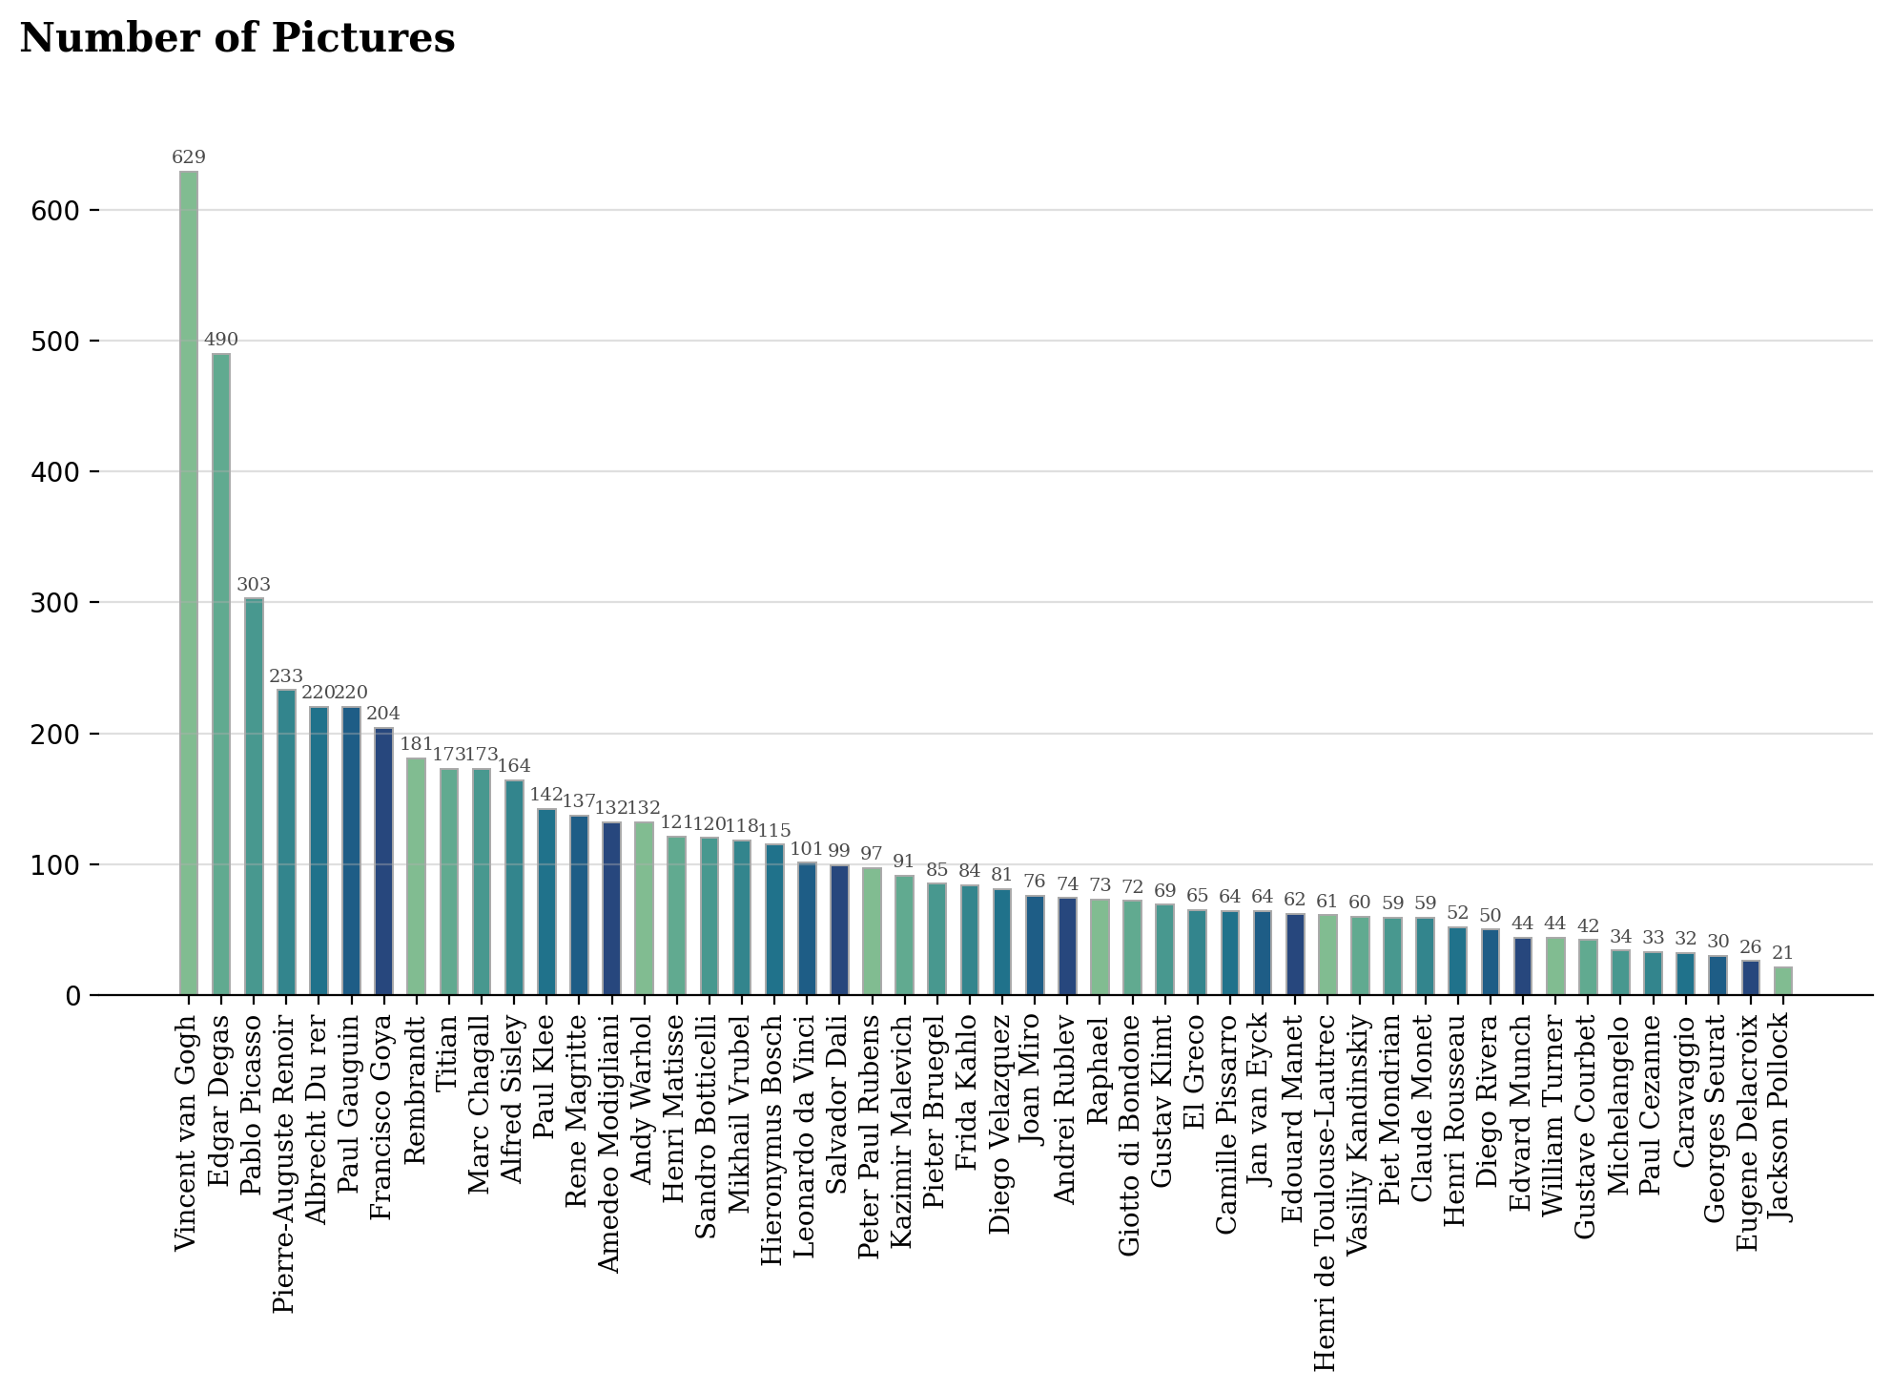
프로젝트 진행 내용-대회 소개
월간 데이콘 예술 작품 화가 분류 AI 경진대회: 화가 클래스별로 나뉜 그림 데이터(사진)를 이용해서 어떤 화가의 그림인지 분류

Slide 5
프로젝트 진행 내용-전처리
● test데이터는 본래 그림 데이터 중 임의의 ¼ 만 제공
-> 학습 시에도 train 데이터를 ¼ 크기로 random하게 crop (randomresizedcrop)
● 그림을 좌우반전시켜 증강 (horizontalflip)
● 특정 화가의 그림 데이터 수만 많은 양상
ex) Van Gogh (629점), Jackson Pollock(21점)
-> 낮은 비율의 클래스 데이터 수를 증강하는 방법(oversampling)
-> 클래스마다 다른 가중치 조정(weighted random sampler)
● 추가적 데이터 안정화
- 이미지의 픽셀 값 범위를 일정하게 조정(normalize)
Notes:
Horizontalflip -> 데이터 다양성 증가 / 오버피팅 방지 / 편향 제거 등의 효과 (GPT 피셜)

Slide 6
차후 계획
● 새로운 모델 생성 계획
- 그림 데이터를 받아 Van Gogh의 화풍으로 새롭게 데이터를 생성하는 모델 목표
● diffusion과 GAN
- 목표하는 모델을 제작하기 위해 두 기법이 주요하다는 것을 알게 되었음
두 기법에 대한 이해도가 미진하므로 두 기법에 대해 조사 예정
현재 GAN 분야에서 cycle-GAN이 많이 쓰이고, diffusion 분야에서 LDMs가 많이 쓰임
-> 향후 Cycle-GAN과 LDMs에 대해 더 공부한 후 적용 예정

Slide 7
T
Q & A

Slide 8
T
들어주셔서 감사합니다.

